Slide 1
微专题:等和线性质的应用

Slide 17
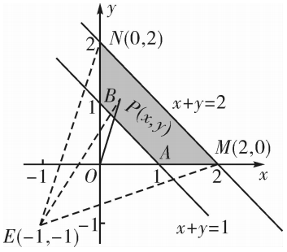

Slide 33
本课结束

